Slide 1
Zespół problemowy ds. polityki gospodarczej i rynku pracy 24.04.2024
Zielony ład a sytuacja polskiego przemysłu

Slide 2
Przemysł motoryzacyjny
28 marca 2023 r. Rada Europy przy sprzeciwie Polski i wstrzymaniu się od głosu Włoch, Bułgarii i Rumunii przyjęła rozporządzenie dotycząca zakazu po 2035 r. sprzedaży samochodów emitujących CO2 w ramach pakietu "Fit for 55".
Wyjątek będą stanowić pojazdy napędzane neutralnym pod względem emisji dwutlenku węgla e-paliwem.
Rozwój elektro-mobilności oznacza prawdziwą rewolucję w przemyśle motoryzacyjnym, który odpowiada obecnie aż za 8 proc. PKB Polski.
Transformacja branży to wielkie wyzwanie, które – w przypadku braku wdrożenia odpowiednich środków zaradczych – może skutkować znacznym ograniczeniem produkcji, zamykaniem fabryk, masowymi zwolnieniami pracowników i w konsekwencji negatywnymi skutkami dla całej krajowej gospodarki.
Rodzący się rynek e-mobility stwarza jednak równolegle szereg nowych możliwości dla państw, przedsiębiorstw oraz instytucji, które odpowiednio wcześnie podejmą kroki pozwalające na umocnienie swojej pozycji w tym obszarze.

Slide 3
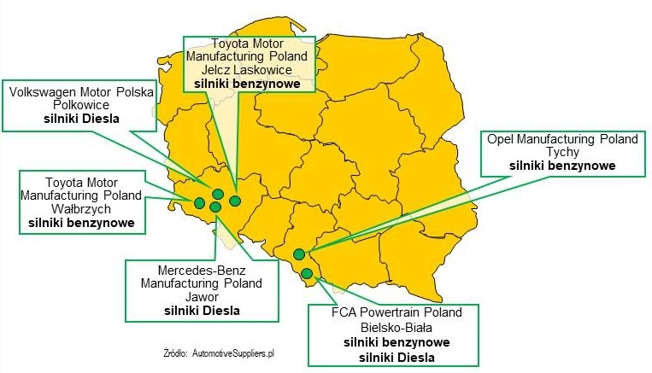
W Polsce obecnie w 6 zakładach ulokowanych w dwóch województwach – śląskim i dolnośląskim
rocznie powstaje prawie 1 500 000 silników diesla i benzynowych.

Slide 4
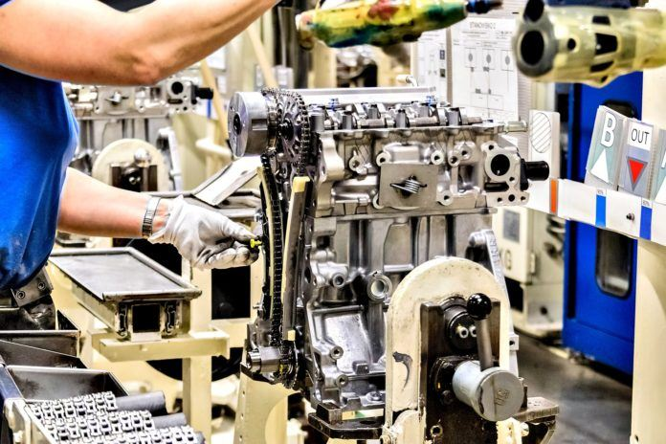
Obecny potencjał produkcyjny plasuje Polskę nas na trzecim miejscu w Europie za Niemcami i Wielką Brytanią.
Volkswagen Polkowice – zatrudnienie ok. 1000 osób
PSA/Stellantis Tychy - zatrudnienie ok. 1000 osób
Toyota Wałbrzych - zatrudnienie ok. 2000 osób
Toyota Jelcz-Laskowice - zatrudnienie ok. 1000 osób
FCA/Stellantis Bielsko-Biała – zatrudnienie ok. 500 osób – w roku 2023 – ok. 1000 osób
Mercedes Jawor - zatrudnienie ok. 2000 osób
7 500 osób w bezpośredniej produkcji
2000 – 3000 osób w obsłudze produkcji bezpośredniej,
20 000 miejsc pracy w spółkach kooperujących z producentami silników

Slide 5
MARZEC 2023

Slide 6
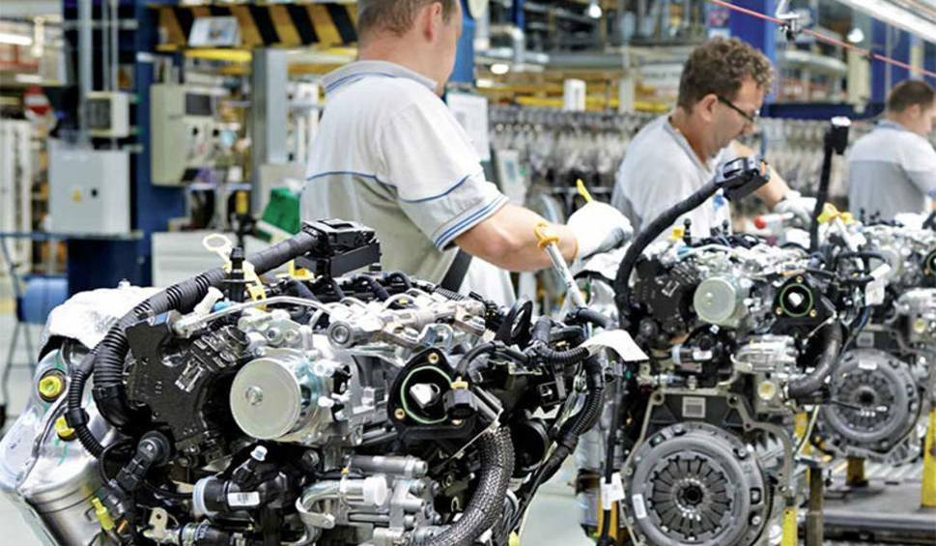
FCA Powertrain Bielsko-Biała
Zwolnienia grupowe obejmą całą 468 osobową załogę i zostaną przeprowadzone od lutego do grudnia 2024
przyczyną decyzji o likwidacji jest wprowadzenia przez Komisję Europejską regulacja dotyczących emisji spalin silników spalinowych oraz spadek zamówień na silniki spalinowe.
W ubiegłym roku firma zwolniła 350 pracowników.
W latach 1948 – 1972 – produkcja motopomp strażackich a następnie silników do Syren,
1972 – 1992 – Fabryka Samochodów Małolitrażowych – produkcja silniki do Fiata 126p.
1992 – 2024 – Fiat Auto Poland/ Fiat Chrysler Automobiles /Stellantis - produkcja Diesel Multijet 1,3 oraz silnik benzynowy o nazwie TwinAir.
Od 2003 jako FCA Powertrain wyprodukował prawie 6,0 mln silników.
STYCZEŃ 2024

Slide 7
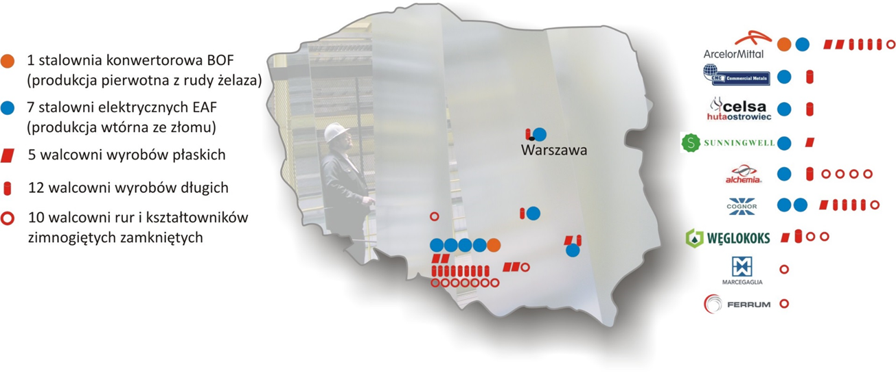
Przemysł hutniczy w Polsce

Slide 8
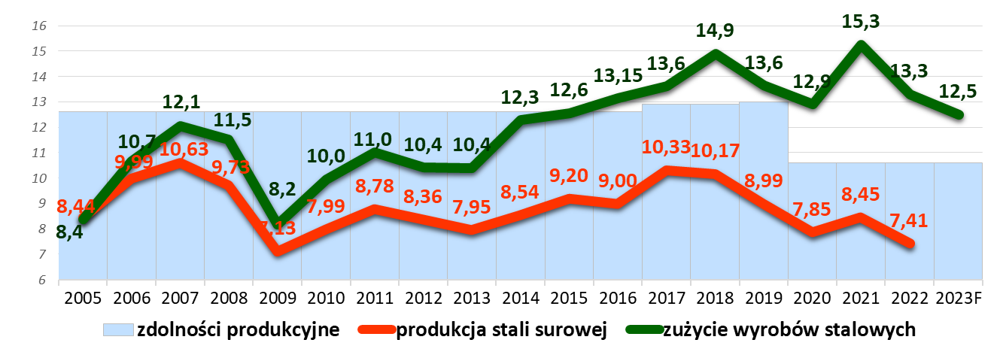
Produkcja stali – zużycie rynku – zdolności produkcyjne

Slide 9
Aktualne problemy w zakładach hutniczych
• ArcelorMittal w Krakowie likwiduje koksownię - zwolnienia dotyczą 300 pracowników,
• Liberty Steel w Częstochowie od końca ubiegłego roku przez blisko 3 miesiące nie prowadził produkcji co może grozić utratą pracy dla ok. 1000-osobowej załodze.
• zamykany jest oddział firmy Cognor Ferrostal Zawiercie - 320 pracowników osób traci pracę,
• spore trudności mają zakłady grupy ArcelorMittal w Dąbrowie Górniczej i Sosnowcu,
• ograniczenia produkcyjne wstępują w zakłady koksowniczych ArcelorMittal w Zdzieszowicach, Dąbrowie Górniczej i w Zabrzu – zapowiadane są redukcje zatrudnienia
•Huta Celsa w Ostrowcu Świętokrzyskim należąca do hiszpańskiego kapitału – ma problemy ze zmianą właściciela co wywołuje niepewność wśród zatrudnionych o dalsze losy

